Slide 1
作業11
繳交截止日期：2021/05/25 23:55

Slide 2
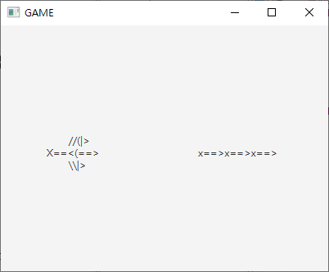
作業11-JavaFX Timeline
利用 JavaFX 和 SceneBuilder 寫一個 簡易版的打飛機遊戲，並實作以下功能:
整個程式只有一個Scene
Label1表示小飛機
Label2表示子彈
“W”,”A”,”S”,”D”表示上左下右
“E”會旋轉機體
“SPACE”發射子彈
沒有敵人

Slide 3
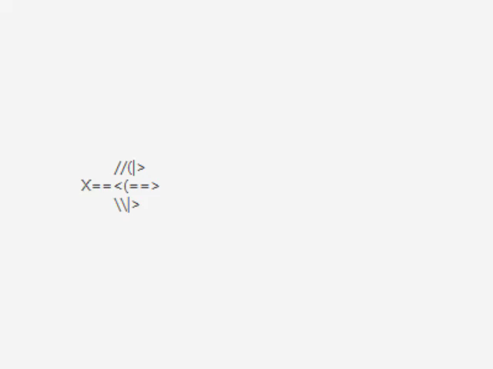
程式預覽(demo影片)

Slide 4
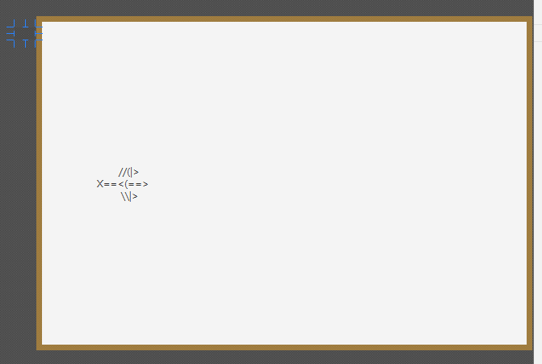
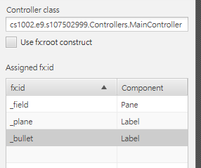
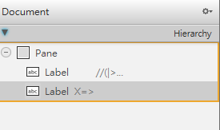
fxml

Slide 5
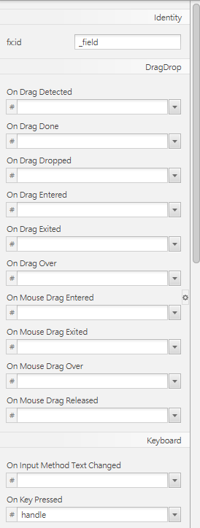
fxml (Pane)

Slide 6
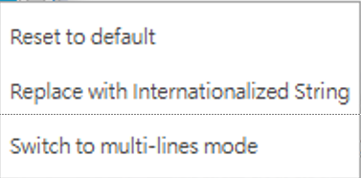
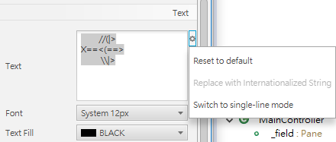
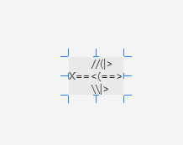
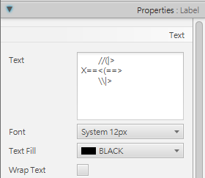

fxml (Label 1)
點選第三個選項

Slide 7
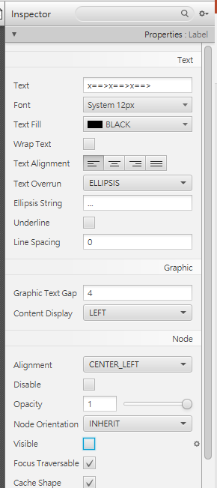

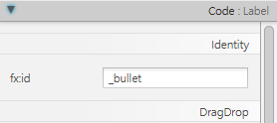
fxml (Label 2)

Slide 8
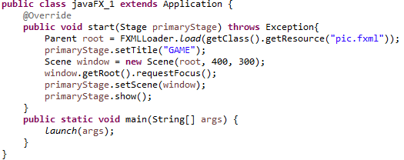
main.java
JAVA檔名
//讓fxml中的Pane拿到focus，鍵盤事件才抓得到按鍵

Slide 9
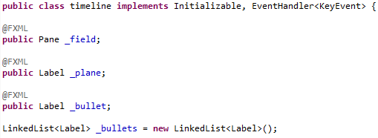
Controller key Event
JAVA檔名

Slide 10
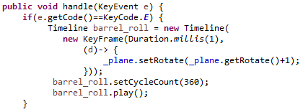
Controller key Event
// 按下 E 旋轉機體
//這單一個動作的時間長度
//一次動作轉一度(getRotate取得物件角度、setRotate設定物件角度)
//要做幾次動作 (360次，轉360度)

Slide 11
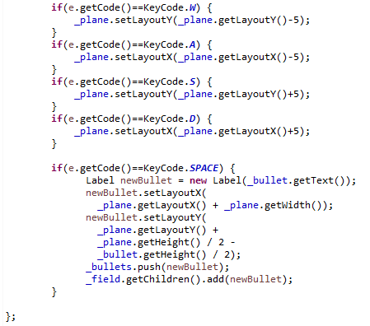
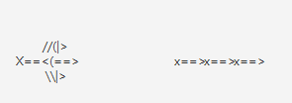
Controller key Event
// 按下W，物件Y座標-5單位 [getLayoutY()：取得目前Y軸數值 ；setLayoutY()：設定Y軸數值]
// 按下Space發射子彈
height

Slide 12
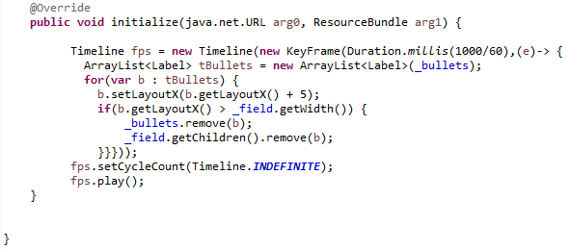
Controller key Event
//在ArrayList裡面可能有多發不同的子彈物件，用for loop更新每個子彈的位子(每次移動5單位)，如果子彈超過邊界remove
//這個動作重複無限次

Slide 13
繳交規範

Slide 14
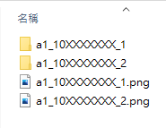
繳交內容：
上傳內容須為 .zip 壓縮檔 (aX_10XXXXXXXXX.zip)
內容包含:
package資料夾(在src底下)
aX_10XXXXXXX.java(檔名可隨意)
aX_10XXXXXXX.fxml (用SceneBuilder製作出的檔案)
執行結果截圖 (.png 或 .jpg)
Package名稱須為 aX_10XXXXXXX 或 pX_10XXXXXXX
Assignment: a, Practice: p
檔名後加上對應題號，如aX_10XXXXXXX_1(只有一題就不用加!)
※ 本學期程式碼無須打上開頭註解
※ 嚴禁抄襲，違者皆以零分計算
↑壓縮檔裡面長這樣

Slide 15
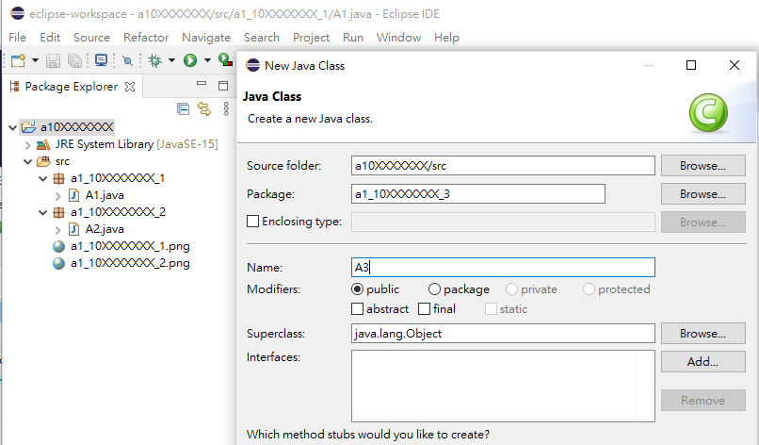
PACKAGE
1. 注意不同題的package名稱
2.class名稱並無要求
3.new完class後長這樣

